Slide 1
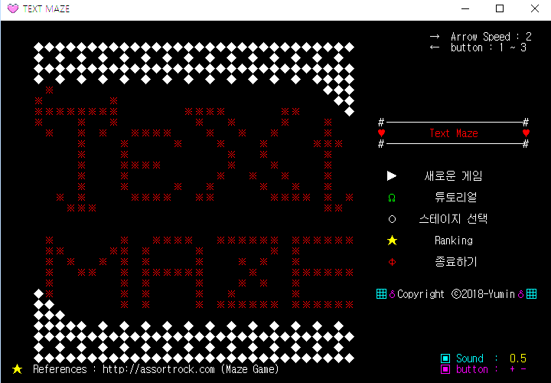
Text Maze

Slide 2
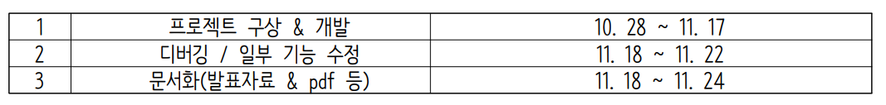
프로젝트 과정

Slide 3
프로그램의 실행 구조

Slide 4
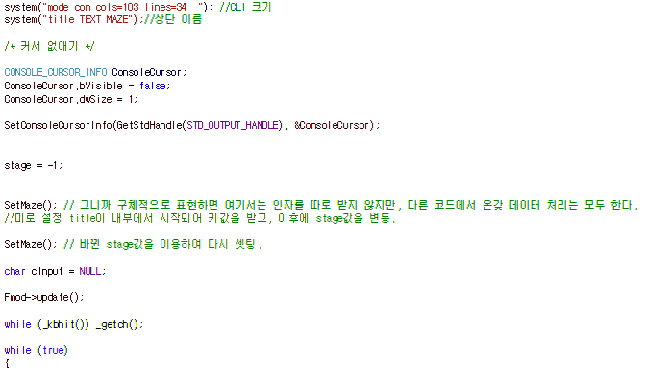
프로그램의 초기 loop 이전

Slide 5
(AA)SetMaze에서는 title을 호출 ( 파일 입출력 처리 )
튜토리얼/ 새로운 게임
스테이지 선택
Ranking
미리보기 중에 고르기
Ranking 출력
If(_kbhit())
return;
고르지 않은 경우
(상하 이동만)
입력이 없는 경우
선택한 경우(setting)
초기값을 토대로 다시 SetMaze함수 호출 → 이후에 게임 플레이 loop

Slide 6
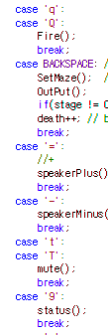
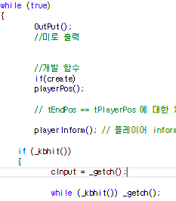
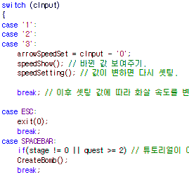
설정한 대로 게임 시작(SetMaze이후 출력 부분)
화살의 수/ 스위치 등을 세어준다. 좌표 잡기
가장 큰 이유 :
openDoor();
재시작

Slide 7
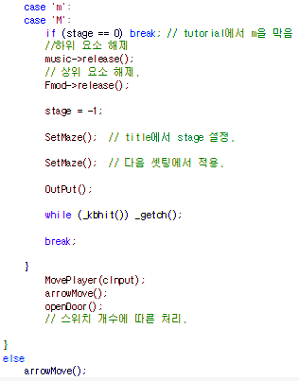
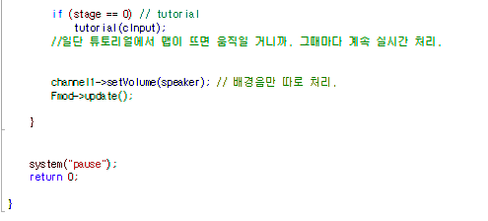

Slide 8
플레이어 inform
사운드 update
미로를 출력
입력이 된 경우
메인메뉴 ‘m＇ 입력 시
입력이 되지 않은 경우
BackSpace(재시작)
SetMaze();
OutPut();
(AA)
화살 움직임
화살과 플레이어 움직임
SetMaze();
OutPut();

Slide 9
(AA)
플레이어 움직임
movePlayer();
입력된 값에 따른 움직임 처리
끝 지점의 좌표 == 플레이어의 좌표
YES
스테이지 선택을 한 경우 : hansei == 2
NO
NO
YES
함수의 종료
stagePlus();
SetMaze();
OutPut();
title();
SetMaze();
OutPut();

Slide 10
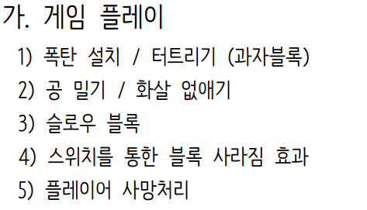
Text Maze 주요 기능

Slide 11
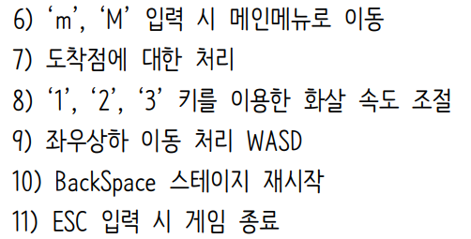

Slide 12
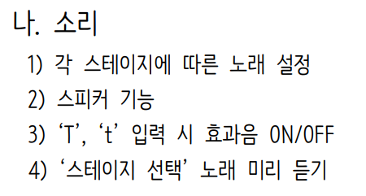

Slide 13
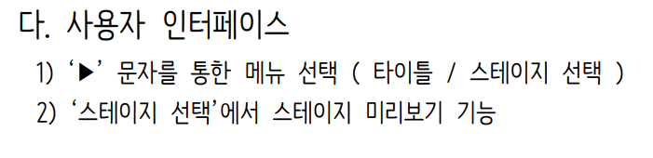

Slide 14
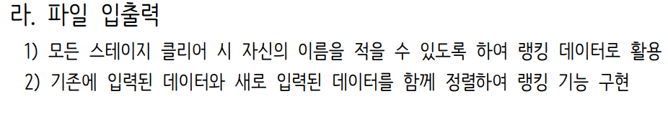

Slide 15
질문 받습니다.

